Slide 1
Участник конкурса
«Доброволец России – 2019»
Социальный проект
«Миссия добра»
Номинация проекта
«Смелые сердцем»
Криушина Кристина Александровна
Студент ГБПОУ КК «Апшеронский лесхоз-техникум»
Муниципальное образование Апшеронский район

Slide 2
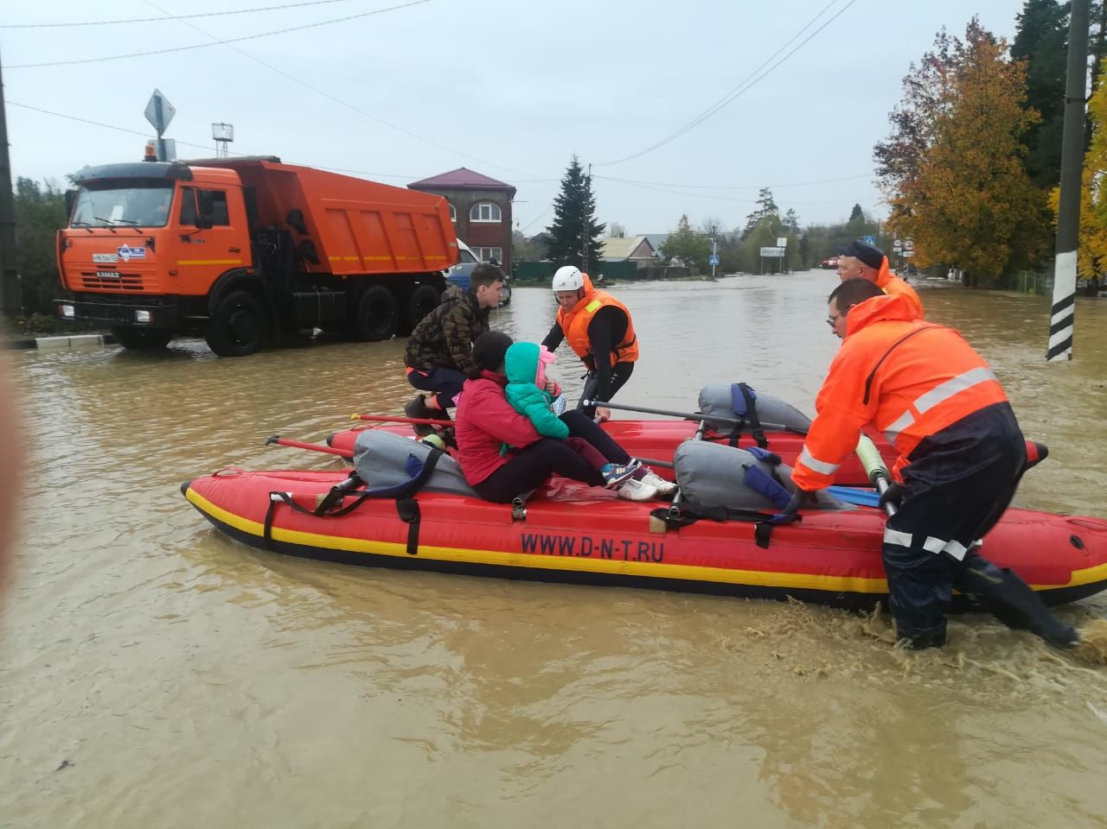
Цель проекта
Основной целью проекта является подготовка добровольцев для со-действия специальным службам безопасности.

Slide 3
Задачи проекта
- Обучение и применение на практике знаний, умений и навыков по снижению индивидуальных, коллективных и глобальных рисков;
- Практические занятия по обучению волонтеров действиям в режиме чрезвычайных ситуаций;
- Популяризация культуры безопасности среди населения;
- Выработка морально-психологической устойчивости в условиях опасных и чрезвычайных ситуаций;
- Формирование и обучение волонтерских отрядов;
- Оказание необходимой помощи пострадавшим во время ЧС;
- Сбор гуманитарной помощи для пострадавших в режиме ЧС.

Slide 4
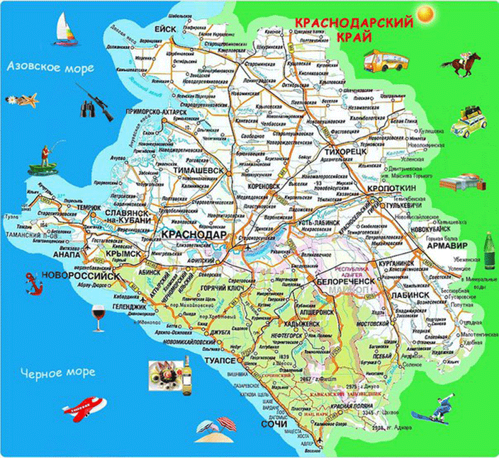
География проекта
На территории Краснодарского края

Slide 5
Актуальность проекта
Добровольческое движение может стать надежным подспорьем государственным службам спасения на случай наступления ЧС и необходимости быстрой ликвидации ее последствий. Пример организации подготовки и реализации волонтерской помощи участниками добровольческих отрядов, позволяет сделать вывод, что наличие функционирующих общественных объединений на определенной территории, которая может войти в зону ЧС, позволит быстрым и организованным способом привлечь и скоординировать действия общественности и государственных служб защиты и спасения.

Slide 6
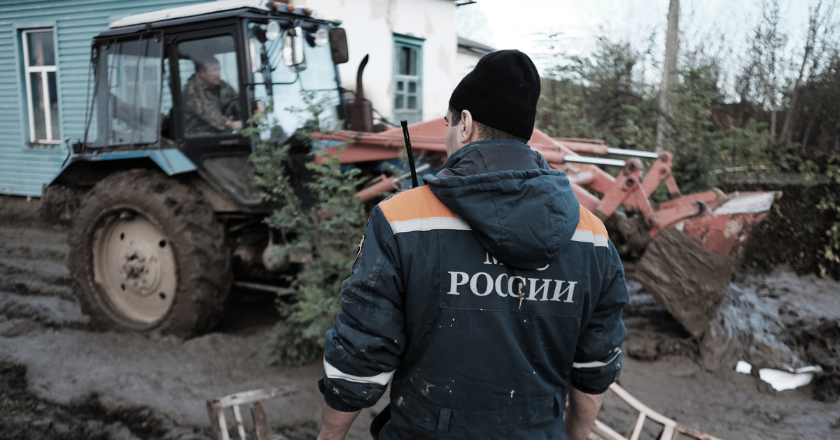
Критерии эффективности
- Организация взаимодействия с государственными органами власти, силовыми и спасательными структурами и подразделениями;
- Организация и согласованность спасательных работ;
- Психологическая поддержка окружающих;
- Предотвращение или снижение потерь населения и угрозы его жизни и здоровью от поражающих факторов ЧС.

Slide 7
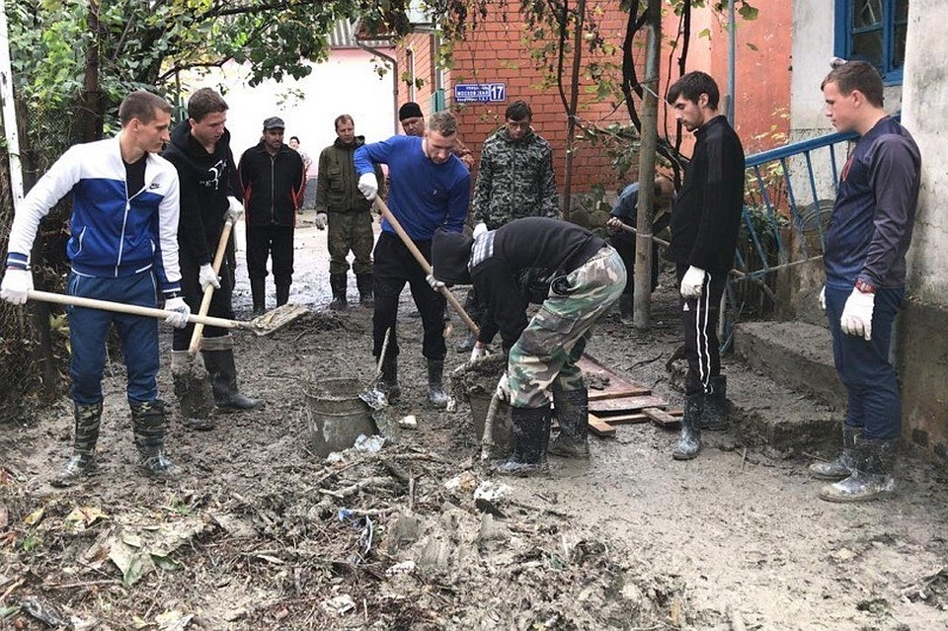
Целевая аудитория
- Студенты и работающая молодежь от 18 до 35 лет;
- Лидеры и актив молодежных общественных организаций.

Slide 8
Краткая аннотация
Как показало время, наибольшими угрозами для Краснодарского края являются: наводнения. 2018 год не стал исключением. 24–25 октября 2018 года в Краснодарском крае в результате сильных ливней оказались затопленными ряд населенных пунктов, включая Сочи, Туапсинский и Апшеронский районы.
Опыт показал, что справиться с последствиями наводнений, удалось лишь, привлекая на места происшествия добровольцев. Особую роль в этой работе играют волонтерские отряды, созданные на базе предприятий, организаций и учебных заведений края, а также рядовые граждане, которые внесли свой посильный вклад в дело борьбы с последствиями ЧС.

Slide 9
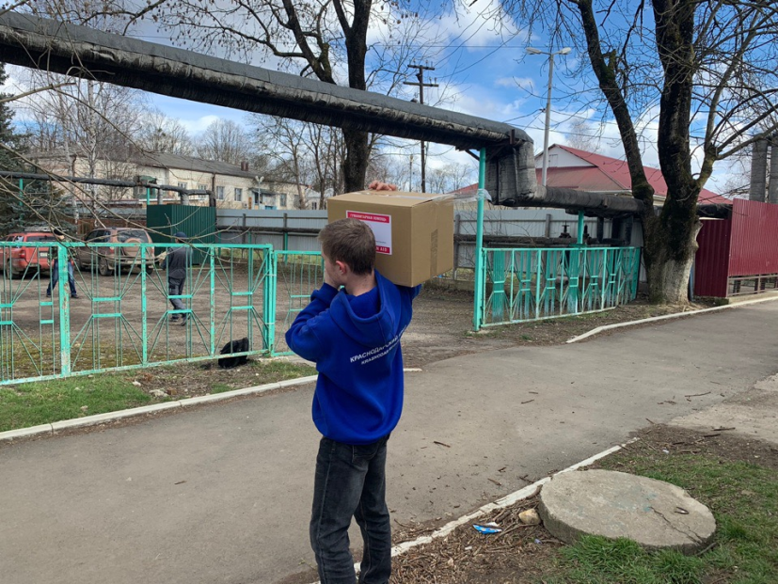

Дальнейшая реализация проекта
Дальнейшее продвижение и работа над проектом продолжается.
Волонтеры совместно с местным отделением Красного Креста, организовавшей гуманитарную миссию, осуществляют погрузку, разгрузку и непосредственную выдачу гуманитарной помощи пострадавшим в результате чрезвычайной ситуации.

Slide 10
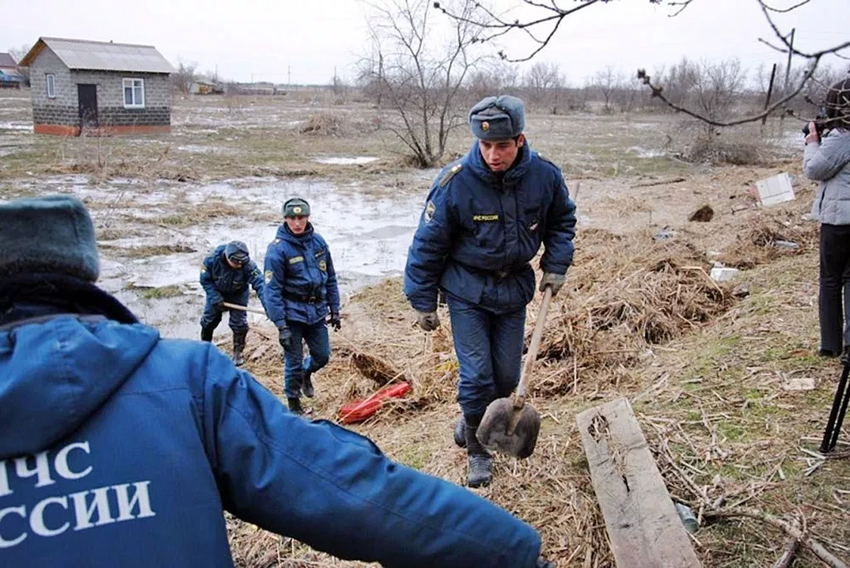
Спасибо за внимание

